Slide 1
Profesor: Felipe Campos Romero Asignatura: Competencias Para El trabajo
Respeto.
El respeto es un sentimiento positivo que se refiere a la acción de respetar; es equivalente a tener veneración, aprecio y reconocimiento por una persona o cosa. Como tal, la palabra proviene del latín respectus, que traduce ‘atención’, ‘consideración’, y originalmente significaba ‘mirar de nuevo’, de allí que algo que merezca una segunda mirada sea algo digno de respeto.

Slide 2
Profesor: Felipe Campos Romero Asignatura: Competencias Para El trabajo
El respeto es uno de los valores morales más importantes del ser humano, pues es fundamental para lograr una armoniosa interacción social. Una de las premisas más importantes sobre el respeto es que para ser respetado es necesario saber o aprender a respetar, a comprender al otro, a valorar sus intereses y necesidades. En este sentido, el respeto debe ser mutuo, y nacer de un sentimiento de reciprocidad.

Slide 3
Profesor: Felipe Campos Romero Asignatura: Competencias Para El trabajo
Ahora bien, el respeto también debe aprenderse. Respetar no significa estar de acuerdo en todos los ámbitos con otra persona, sino que se trata de no discriminar ni ofender a esa persona por su forma de vida y sus decisiones, siempre y cuando dichas decisiones no causen ningún daño, ni afecten o irrespeten a los demás.

Slide 4
Profesor: Felipe Campos Romero Asignatura: Competencias Para El trabajo
En este sentido, respetar también es ser tolerante con quien no piensa igual que tú, con quien no comparte tus mismos gustos o intereses, con quien es diferente o ha decidido diferenciarse. El respeto a la diversidad de ideas, opiniones y maneras de ser es un valor supremo en las sociedades modernas que aspiran a ser justas y a garantizar una sana convivencia.
Muchas religiones, de hecho, abordan la cuestión del respeto hacia los demás, porque es una de las reglas esenciales para tener una relación sana con el prójimo.

Slide 5
Profesor: Felipe Campos Romero Asignatura: Competencias Para El trabajo
Respeto es una palabra cuyo significado puede variar con respecto al contexto donde se encuentre.
El respeto puede manifestarse como un sentimiento de obediencia y cumplimiento de ciertas normas: el respeto a la ley, por ejemplo.
Tener respeto por alguien o algo superior, por su parte, alude a una actitud que puede expresarse como sumisión, temor, recelo o prudencia.
Hablar acerca de un tema con respeto, como, por ejemplo, las diferentes religiones, creencias y comportamientos del ser humano, es hablar de manera sensible, ponderada y reflexiva, sin incurrir en descalificaciones o menosprecios.
Asimismo, la expresión “con todos mis respetos” indica que lo que se va a decir a continuación es una crítica pero constructiva y con respeto hacia la otra persona.

Slide 6
Profesor: Felipe Campos Romero Asignatura: Competencias Para El trabajo
El respeto puede ser también una forma de mostrar veneración o adoración, de prestar culto o rendir homenaje a alguien, como lo indica la expresión “presentar mis respetos”. En este caso, cuando utilizamos la palabra “respetos” en plural, es para significar saludos de cortesía.
“Faltar al respeto”, finalmente, es no guardar la consideración o el debido respeto a una persona, en especial al decirle una cosa poco apropiada.

Slide 7
Profesor: Felipe Campos Romero Asignatura: Competencias Para El trabajo
El Manual de Convivencia
Es el conjunto de normas que rigen los Estamentos de la institución, su cumplimiento racional es parte fundamental del cotidiano quehacer, ubicando al estudiante en un enfoque sistémico, donde tenga razón su existencia, desarrollo, construcción y trascendencia.

Slide 8
Profesor: Felipe Campos Romero Asignatura: Competencias Para El trabajo
Objetivos del Manual de Convivencia
Regular las relaciones de convivencia como herramienta educativa y pedagógica que garantice e ejercicio y cumplimiento de los deberes y derechos Formular las bases fundamentales desde lo preventivo y formativo para la convivencia pacifica atendiendo y promoviendo las condiciones que favorezcan el desarrollo humano. Informar sobre las normas vigentes relacionadas con la educación e interiorizar la importancia de su cumplimiento sobre la base de la legalidad y el auto regulación

Slide 9
Profesor: Felipe Campos Romero Asignatura: Competencias Para El trabajo
Normas y Reglas
Las normas sociales son un conjunto de reglas que deben seguir las personas de una comunidad para tener una mejor convivencia, a las que se deben ajustar las conductas, tareas y actividades del ser humano. El conjunto o sistema de normas, reglas o deberes que regula las acciones de los individuos entre sí.
También se podrían definir como las reglas que una persona debe obedecer, para llevarse bien con las personas, y tener una relación armónica con la sociedad incluyendo valores, tradiciones y costumbres de dicha sociedad.
Se podrían resumir como la forma correcta de actuar en una sociedad, por ejemplo: Como saludar a las personas mayores, pedir la palabra y el turno para poder hablar, entre otros comportamientos.

Slide 10
Profesor: Felipe Campos Romero Asignatura: Competencias Para El trabajo
ACTIVIDAD
Creación y Redacción de manual de convivencia. Enviarlo al correo: felipecampos534@yahoo.es

Slide 11
Profesor: Felipe Campos Romero Asignatura: Competencias Para El trabajo
De acuerdo a las intrucciones del profesor:
Se creara un manual de convivencia de la sala de clases, en base al respeto.
Responderán las preguntas del cuestionario, en base a sus experiencias dentro de la sala de clases.

Slide 12
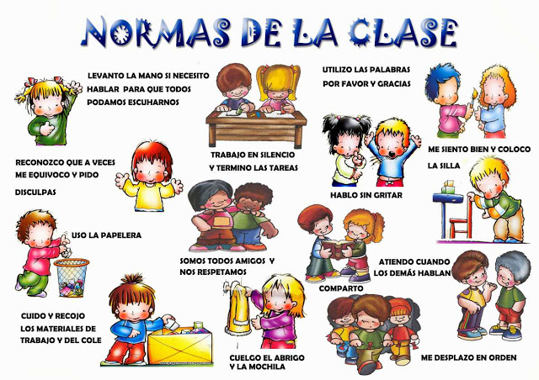
Profesor: Felipe Campos Romero Asignatura: Competencias Para El trabajo

